Slide 1
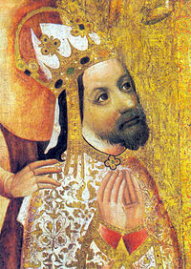
LES PERSONNAGES IMPORTANTS I personaggi importanti
LES TCHÈQUES DU PASSÉ ET D’AUJOURD’HUI
I Cechi del passato e di oggi

Slide 2
Karel IV., král a císař ze 14. století Charles IV, roi et empereur du 14e siècle Carlo IV, re e imperatore del 14° secolo

Slide 3
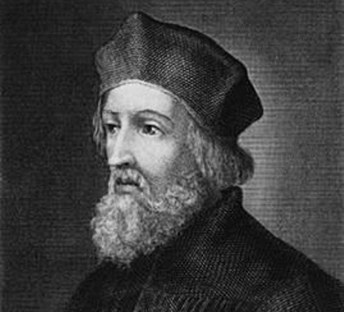
Jan Hus Jean Hus
Kněz, kazatel a reformátor, upálen jako kacíř (14./15. století)
prêtre, prédicateur et réformateur, brûlé comme hérétique (14e-15e siècle)
Prete, predicatore e riformatore,bruciato come eretico (14° e 15° secolo)

Slide 4
Jan Amos Komenský Jean Comenius (1592 - 1670)
Pedagog a myslitel
Pédagogue et penseur
Educatore e pensatore

Slide 5
František Palacký (1798-1876)
Spisovatel, historik a politik. „Otec Národa“
Écrivain, historien et homme politique surnomé “Père de la Nation”
Scrittore,storico e uomo politico soprannominato “padre della nazione”

Slide 6
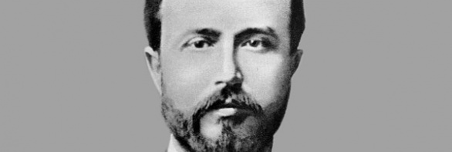
Tomáš Garrigue Masaryk (1850 – 1937)
Politik, první prezident Československé republiky, „prezident Osvoboditel“
Homme politique, premier président de la République tchécoslovaque, “Président Libérateur”
Uomo politico, primo presidente della Repubblica Cecoslovacca, ‘’presidente liberatore’’

Slide 7
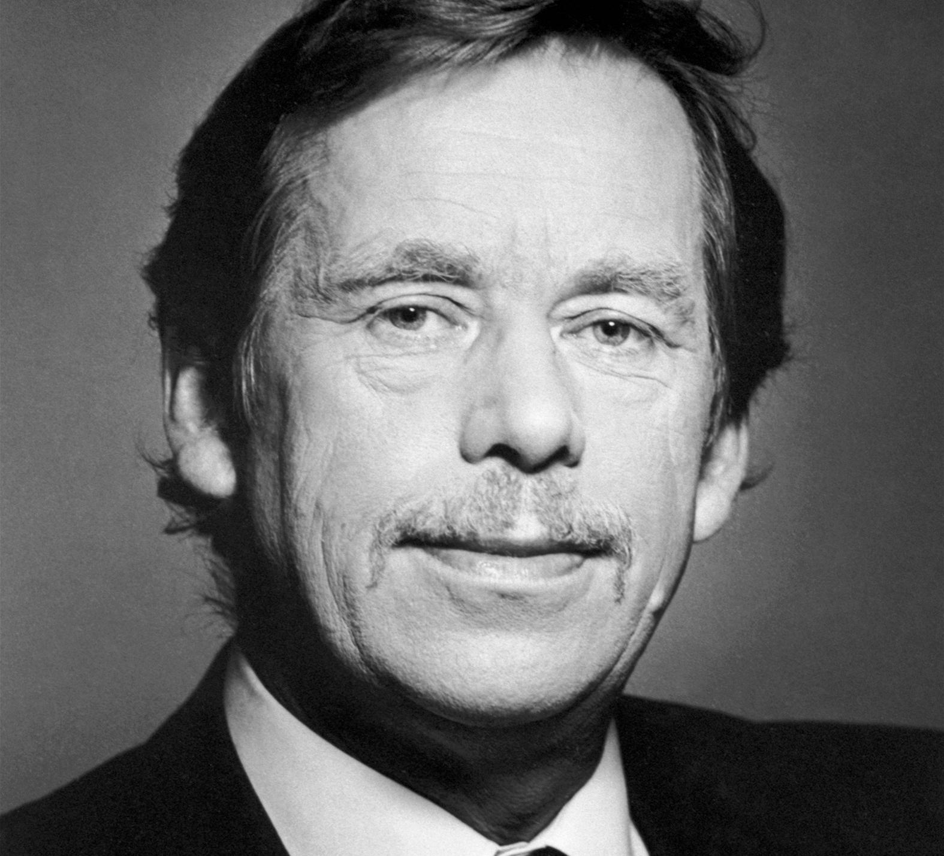
Václav Havel (1936 – 2011)
Poslední prezident Československa, první prezident České republiky, dramaturg a kritik komunistického režimu
Dernier président de la Tchécoslovaquie (1989-1992), premier président de la République tchèque (1993-2003), dramaturge et critique du régime communiste
Ultimo presidente della Cecoslovacchia (1989-1992),primo presidente della Repubblica Ceca (1993-2003),drammaturgo e critico del regime comunista

Slide 8
„Krteček“ La petite taupe la piccola talpa

